Slide 1
空气动力学基础
航天学院·空气动力学教学组
Northwestern Polytechnical University, XI’AN

Slide 2

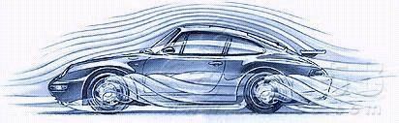
课程内容安排
第一章 流体力学基础知识
第二章 流体力学基本原理与方程
第三章 不可压理想流体绕物体的流动
第四章 高速可压缩流基础知识
第五章 一维定常可压缩管内流动
第六章 附面层和黏性流动
第七章绕翼型的低速流动
第八章绕翼型的可压缩流动

Slide 3



课程内容安排
第一章 流体力学基础知识
第二章 流体力学基本原理和方程
第三章 不可压理想流体绕物体的流动
第四章 高速可压缩流基础知识
第五章 一维定常可压缩管内流动
第六章 附面层和黏性流动
第七章绕翼型的低速流动
第八章绕翼型的可压缩流动

Slide 4
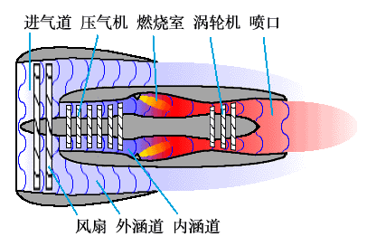
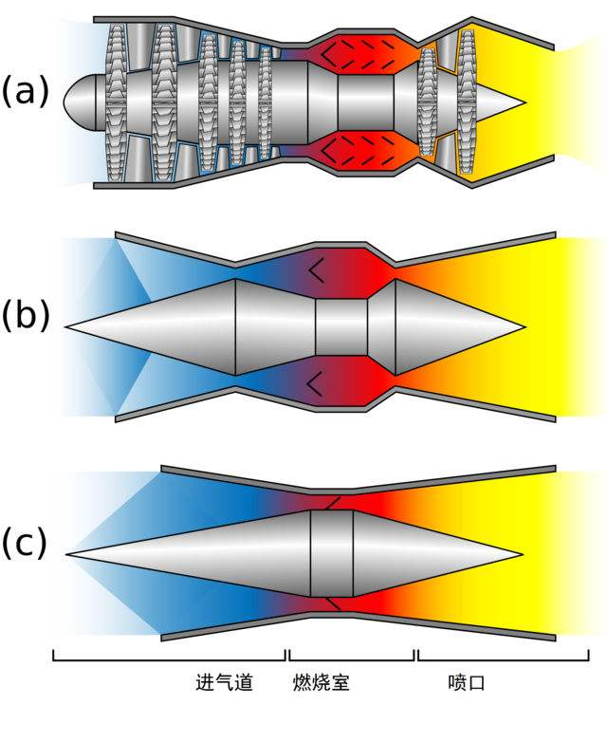
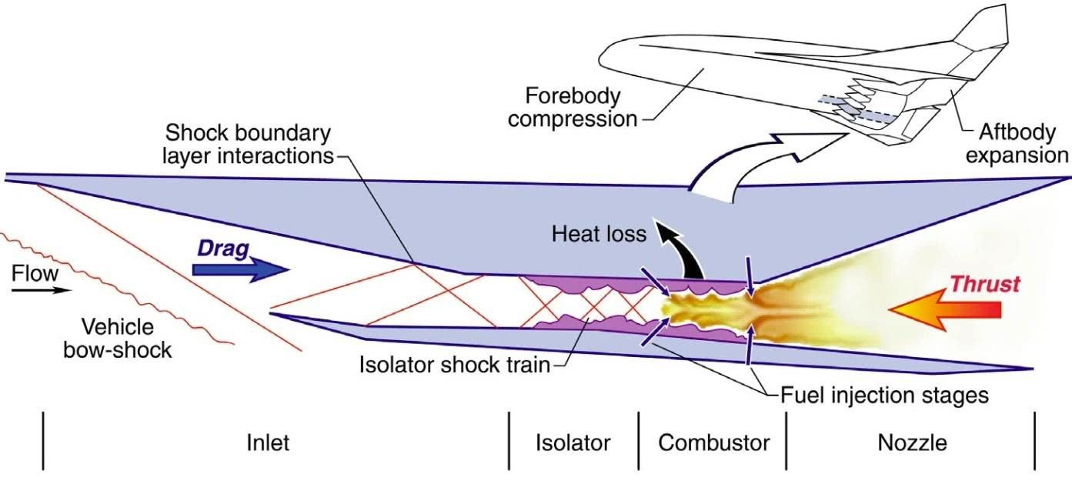
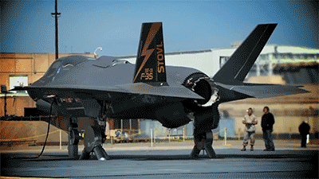
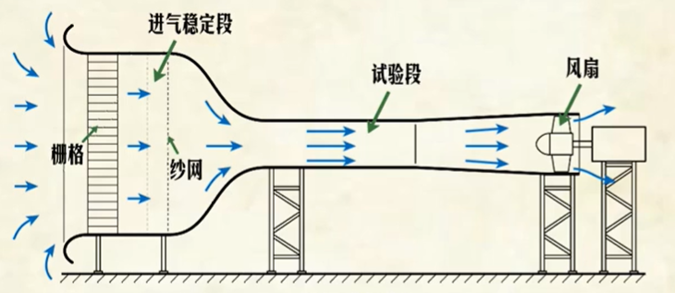

Slide 5
第五章 一维定常可压缩管内流动
§5-1 理想气体在变截面管道中的流动
§5-2 收缩喷管
§5-3 拉伐尔喷管
§5-4 内压式超声速进气道及其他变截面管流

Slide 6
第五章 一维定常可压缩管内流动
§5-1 理想气体在变截面管道中的流动
§5-2 收缩喷管
§5-3 拉伐尔喷管
§5-4 内压式超声速进气道及其他变截面管流

Slide 7
第五章 一维定常可压缩管内流动 §5-1 理想气体在变截面管道中的流动
基本假设
流动为一维定常；
流动过程中没有质量的加入或引出；
管内气体与外界没有热量和功的交换；
不计管壁与气体之间的摩擦作用；
气体为完全气体。
7

Slide 8
第五章 一维定常可压缩管内流动 §5-1 理想气体在变截面管道中的流动
基本方程
连续方程：
动量方程：
能量方程：
状态方程：
马赫数方程：
8

Slide 9
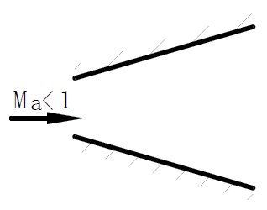
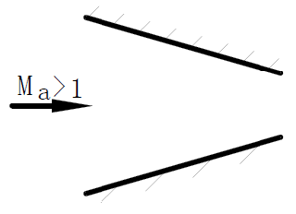
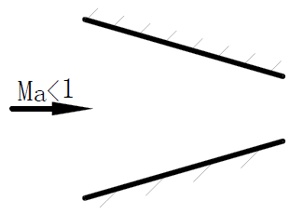
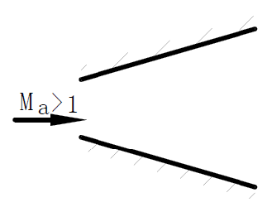
第五章 一维定常可压缩管内流动 §5-1 理想气体在变截面管道中的流动
管道截面积变化对气流参数的影响
基本方程
扩压器
互为反号
减速、增压
减速、增压
喷管
加速、减压
加速、减压
9

Slide 10

第五章 一维定常可压缩管内流动 §5-1 理想气体在变截面管道中的流动
基本方程
连续方程：
动量方程：
能量方程：
状态方程：
马赫数方程：
Ma=1时，必有dA=0，该截面即为临界截面（管道最小截面）
管道的最小截面不一定是临界截面（最小截面处的实际速度取决于驱动压强差）。
10

Slide 11
第五章 一维定常可压缩管内流动 §5-1 理想气体在变截面管道中的流动
管道截面积变化对气流参数的影响
不同马赫数下气流的压缩性不同；
密度变化和速度变化的方向总是相反。
Ma 参数 | 0.3 | 0.4 | 0.6 | 1.0 | 1.2 | 1.3 | 1.6
 | 1% | 1% | 1% | 1% | 1% | 1% | 1%
 | -0.09% | -0.16% | -0.36% | -1.0% | -1.44% | -1.96% | -2.56%
 | -0.91% | -0.84% | -0.64% | 0% | 0.44% | 0.96% | 1.56%
Ma<0.3时忽略压缩性影响（不可压）；
0.3<Ma<1时，密度相对变化率小于速度相对变化率；
Ma>1时，密度相对变化率大于速度相对变化率；
Ma<1时，面积收缩才能加速；Ma>1时，面积扩张才能加速。
11

Slide 12
第五章 一维定常可压缩管内流动
§5-1 理想气体在变截面管道中的流动
§5-2 收缩喷管
§5-3 拉伐尔喷管
§5-4 内压式超声速进气道及其他变截面管流
12

Slide 13
第五章 一维定常可压缩管内流动 §5-2 收缩喷管
喷管的分类
——使气流不断加速的管道。
气流参数
扩压器
喷管
13

Slide 14
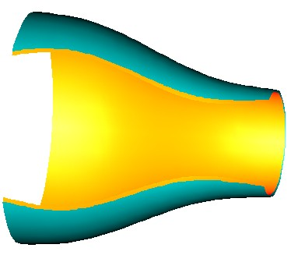
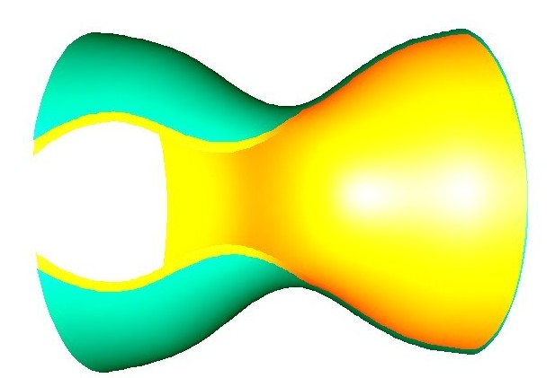
第五章 一维定常可压缩管内流动 §5-2 收缩喷管
喷管的分类
流道截面积是逐渐缩小，在进出口压强差的作用下，高温气体的内能转变成动能，产生推力。气流速度达到声速后便不能再增大了。
收缩喷管
流道先缩小再扩大，允许气流在喉道处达到声速后进一步加速成超声速流。
拉伐尔喷管

Slide 15
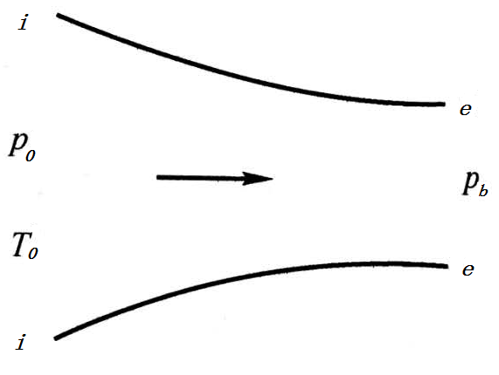
第五章 一维定常可压缩管内流动 §5-2 收缩喷管
喷管出口气流参数的计算
——不考虑气体黏性和与外界的热交换。
背压
绝热等熵流动：
T_{0e}越高，流速越大；
p_{e}/p_{0e}越小，流速越大。
推力越大

Slide 16
第五章 一维定常可压缩管内流动 §5-2 收缩喷管
喷管出口气流参数的计算
若T₀、P₀已知，只需求出p_{e}或Ma_{e}，即可求出出口截面上的其他所有气流参数。
16

Slide 17
第五章 一维定常可压缩管内流动 §5-2 收缩喷管
临界压强比
亚声速收缩喷管的最小截面处，速度最大为声速
——喷管出口马赫数Mae=1时的静压与总压之比，用β_{cr}表示。
Ma=1
与喷管尺寸无关
λ=1
流量函数q(λ)
CS
连续方程：
②
CV
①
流量公式:
目标：使用速度因数λ、驻点参数（滞止参数）、流通面积A表示流量$q_{m}$。
17

Slide 18
第五章 一维定常可压缩管内流动 §5-2 收缩喷管
流量函数q(λ)
q(λ)
18

Slide 19
第五章 一维定常可压缩管内流动 §5-1 理想气体在变截面管道中的流动
流量函数q(λ)
q(λ)不是一个单调函数 ；
临界状态(λ=1)下，q(λ)取最大值；
λ=0和λ_{max}时， q(λ)为零。
空气γ =1.4
q(λ)的物理意义：
q_{m}/A=ρv为单位面积上的流量(密流);
流量函数q(λ)为无量纲密流。
q(λ), y(λ)随λ的变化规律

Slide 20
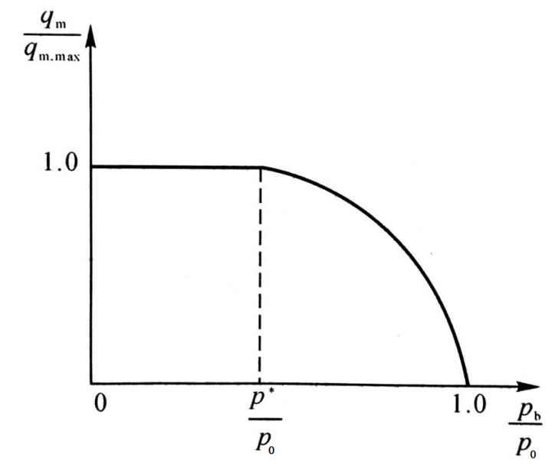
第五章 一维定常可压缩管内流动 §5-2 收缩喷管
流量比随压强比的变化
背压
给定总压、总温和出口喷管时，实际流量与流量函数q(λ)相关；到达最大流量后，与q(λ)无关。
喷管实际流量取决于总压和背压。
背压P_{b}降低，压强比降低，则马赫数Ma和速度因数λ增大，流量函数q(λ)亦增大；
压强比降到临界值β_{cr}时，流量达到最大值，不再随背压降低而变化。（注意P_{b}和P_{e}的区别）

Slide 21
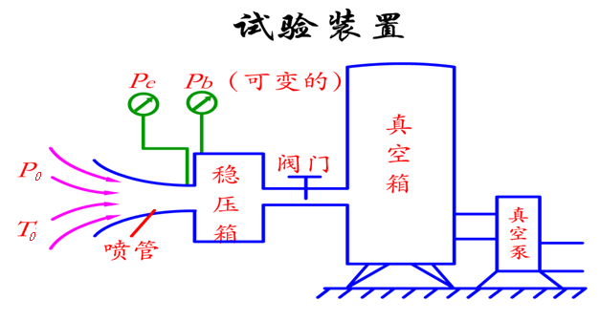
第五章 一维定常可压缩管内流动 §5-2 收缩喷管
收缩喷管的工作状态
——气流在喷管内的膨胀加速程度取决于总压和背压。
VS

Slide 22
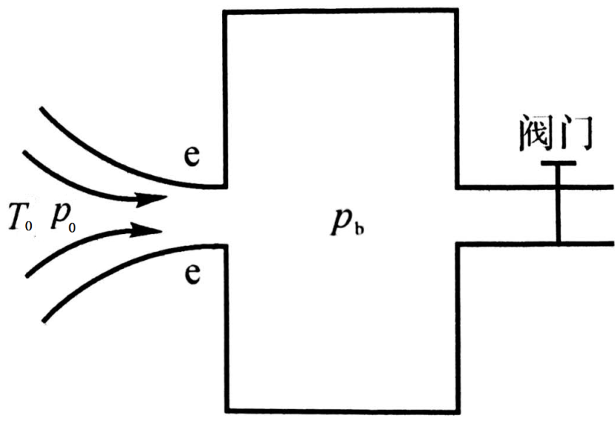
第五章 一维定常可压缩管内流动 §5-2 收缩喷管
收缩喷管的工作状态
——气流在喷管内的膨胀加速程度取决于总压和背压。
特点
判别
亚临界流态

Slide 23
第五章 一维定常可压缩管内流动 §5-2 收缩喷管
收缩喷管的工作状态
亚临界流态
完全膨胀
出口外扰动可向管内传播，即P_{b}的调整会影响管内流动。
23

Slide 24
第五章 一维定常可压缩管内流动 §5-2 收缩喷管
收缩喷管的工作状态
——气流在喷管内的膨胀加速程度取决于总压和背压。
特点
判别
亚临界流态
临界流态
24

Slide 25
第五章 一维定常可压缩管内流动 §5-2 收缩喷管
收缩喷管的工作状态
临界流态
完全膨胀
出口外扰动不影响管内流动，即P_{b}的调整不会影响管内流动。
25

Slide 26
第五章 一维定常可压缩管内流动 §5-2 收缩喷管
收缩喷管的工作状态
——气流在喷管内的膨胀加速程度取决于总压和背压。
特点
判别
亚临界流态
临界流态
超临界流态
26

Slide 27

第五章 一维定常可压缩管内流动 §5-2 收缩喷管
收缩喷管的工作状态
超临界流态
不完全膨胀
出口外扰动无法影响喷管内部流动；
且存在膨胀波和压缩波复杂波系。

Slide 28
第五章 一维定常可压缩管内流动 §5-2 收缩喷管
收缩喷管的工作状态
特点
判别
亚临界流态
完全膨胀
临界流态
完全膨胀
超临界流态
不完全膨胀
收缩喷管中气体流动状态完全是由反压比p_{b}/p₀确定的，对于给定的喷管，流量和流速随反压比的降低而增大，但当流速到达声速后，即使反压比再降低，气流仍是声速流，流量也不再增大。
28

Slide 29
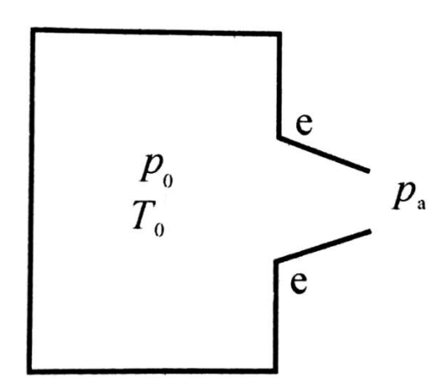
第五章 一维定常可压缩管内流动 §5-2 收缩喷管
收缩喷管的工作状态
例5-1 如图所示高压容器内的空气通过一收缩形喷管等熵地膨胀到外界大气压强，已知：容器内的压强为7.0×10⁵ Pa，温度为288K，大气压强为1.0133×10⁵ Pa，喷管出口面积为0.0015m²。求：①初始空气的出口速度v_{e}和通过喷管的流量q_{m}；②设容器体积为1.0 m^3,求此状态能保持多长时间？
解：
①
流动为超临界状态,出口存在膨胀波、压缩波。
29

Slide 30
第五章 一维定常可压缩管内流动 §5-2 收缩喷管
收缩喷管的工作状态
例5-1 如图所示高压容器内的空气通过一收缩形喷管等熵地膨胀到外界大气压强，已知：容器内的压强为7.0×10⁵ Pa，温度为288K，大气压强为1.0133×10⁵ Pa，喷管出口面积为0.0015m²。求：①初始空气的出口速度v_{e}和通过喷管的流量q_{m}；②设容器体积为1求此状态能保持多长时间？
解：
②
超临界流动状态维持的时间
流态将变化
质量流失速度

Slide 31
第五章 一维定常可压缩管内流动 §5-2 收缩喷管
收缩喷管的工作状态
特点
判别
亚临界流态
完全膨胀
临界流态
完全膨胀
超临界流态
不完全膨胀
收缩喷管中气体流动状态完全是由反压比p_{b}/p₀确定的，对于给定的喷管，流量和流速随反压比的降低而增大，但当流速到达声速后，即使反压比再降低，气流仍是声速流，流量也不再增大。
壅 塞

Slide 32

第五章 一维定常可压缩管内流动 §5-2 收缩喷管
收缩喷管的壅塞状态
喷管外呢？
——Ma_{e}=1的流动状态称为壅塞状态。
壅塞状态下，外界背压不能影响喷管内的流动;
任意截面处的流量函数
出口截面积
壅塞状态下，外界背压、气流入口的总压和总温，都不能影响喷管任意截面上的无量纲参数（Ma，λ，p/p₀，T/T₀等）。

Slide 33
第五章 一维定常可压缩管内流动 §5-2 收缩喷管
收缩喷管的壅塞状态
参数 因素 | Ma_{e} | p_{e}/p₀ | v_{e} | p_{e} | q_{m}
T₀增大 | → | → | ↑ | → | ↓
p₀增大 | → | → | → | ↑ | ↑
p_{b}降低 | → | → | → | → | →
A_{e}增大 | → | → | → | → | ↑
壅塞状态下，背压P_{b}的变化对质量流量没有影响。

Slide 34
第五章 一维定常可压缩管内流动 §5-2 收缩喷管
收缩喷管的壅塞状态
例5-2 如图所示空气在收缩喷管中流动，已知：进口参数为v₁=250m/s，p₁=2.22×10⁵ Pa，T₁=899K，背压p_{b}=0.98×10⁵ Pa，假设流动绝能等熵。求：喷管出口处的温度、压强、速度和马赫数。
解：
总温
总压
超临界/壅塞

Slide 35
第五章 一维定常可压缩管内流动
§5-1 理想气体在变截面管道中的流动
§5-2 收缩喷管
§5-3 拉伐尔喷管
§5-4 内压式超声速进气道及其他变截面管流
35

Slide 36
第五章 一维定常可压缩管内流动 §5-3 拉伐尔喷管
喷管的分类
——使气流不断加速的管道。
气流参数
扩压器
喷管
36

Slide 37
第五章 一维定常可压缩管内流动 §5-3 拉伐尔喷管
基本概念
出口气流速度最大只能达到声速，超临界状态下为不完全膨胀。
收缩喷管
容易产生推力损失
存着横向流动

Slide 38
第五章 一维定常可压缩管内流动 §5-3 拉伐尔喷管
基本概念
出口气流速度最大达到声速，超临界状态下为不完全膨胀。
收缩喷管
推力损失
流道先缩小再扩大，允许气流在喉道处达到声速后进一步加速成超声速流。
拉伐尔喷管
管内流动为绝热非等熵
膨胀波/激波

Slide 39
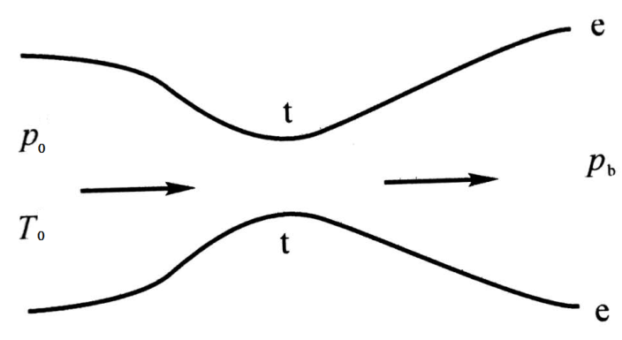
第五章 一维定常可压缩管内流动 §5-3 拉伐尔喷管
等熵面积比公式
收缩段：Ma<1
喉部： Ma_{t}=1
扩张段：Ma>1
壁面平滑
不考虑黏性
超声速段不会产生激波，流动等熵
喉部
任意截面
连续方程
等熵面积公式
等熵关系
适用于管内无激波状态

Slide 40
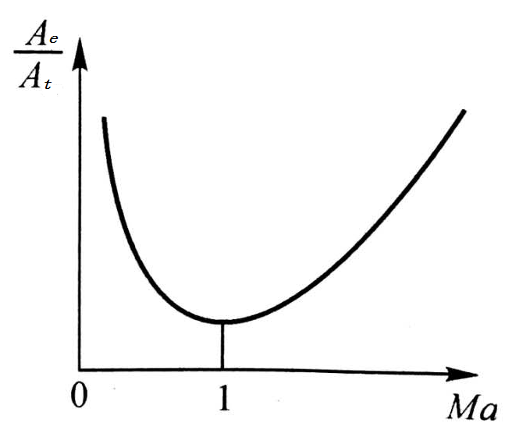
第五章 一维定常可压缩管内流动 §5-3 拉伐尔喷管
等熵面积比公式
等熵面积公式:
对于给定的气体，面积比仅与马赫数有关；
每个Ma_{e}都有一个唯一对应的面积比；
相同的面积比对应着一个亚声速Ma和一个超声速Ma。

Slide 41
第五章 一维定常可压缩管内流动 §5-3 拉伐尔喷管
拉伐尔喷管的流动状态
喷管获得超声速流动的条件？
喷管具备一定的面积比；
适当的压差，即喷管入口总压p₀和背压p_{b}。
喷管面积比随马赫数的变化
亚临界状态
临界状态
超临界状态
流动状态
41

Slide 42
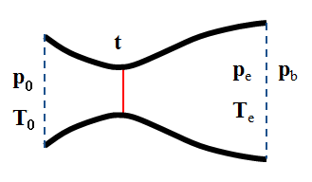
第五章 一维定常可压缩管内流动 §5-3 拉伐尔喷管
拉伐尔喷管的流动状态
临界状态
——收缩段加速，Ma_{t}=1，扩张段减速，Ma_{e}<1，p_{e}=p_{b}
Ma_{e}
p/p₀
1
亚临界
p₃/p₀
b
临界
超临界
面积比的函数
质量流量：
x

Slide 43
第五章 一维定常可压缩管内流动 §5-3 拉伐尔喷管
拉伐尔喷管的流动状态
亚临界状态
——收缩段加速，Ma_{t}<1，扩张段减速，Ma_{e}<1，p_{e}=p_{b}
喷管内全部为亚声速流动。
p/p₀
1
亚临界
a
p₃/p₀
b
临界
超临界
质量流量：
x
43

Slide 44

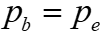
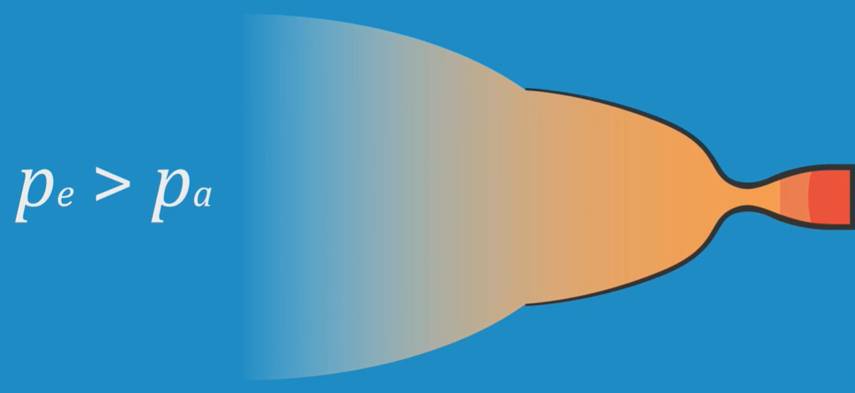
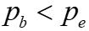
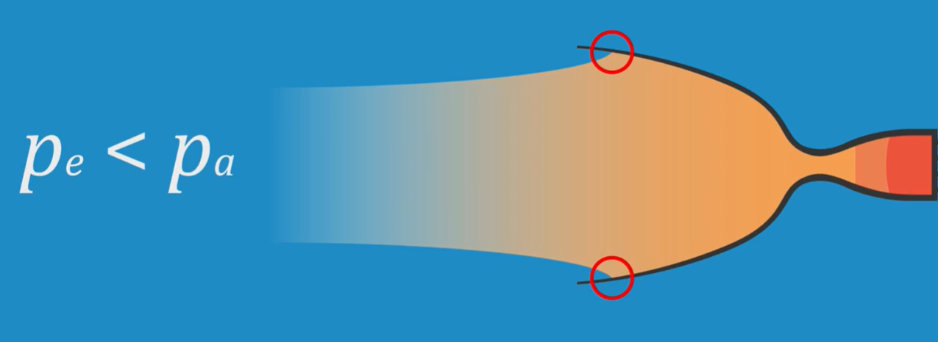
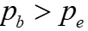
第五章 一维定常可压缩管内流动 §5-3 拉伐尔喷管
拉伐尔喷管的流动状态
超临界状态
——收缩段加速，Ma_{t}=1
，扩张段加速，Ma_{e}>1
—— 完全膨胀
p/p₀
1
亚临界
a
—— 欠膨胀
p₃/p₀
b
临界
超临界
e
p₁/p₀
f
—— 过膨胀
g
x

Slide 45
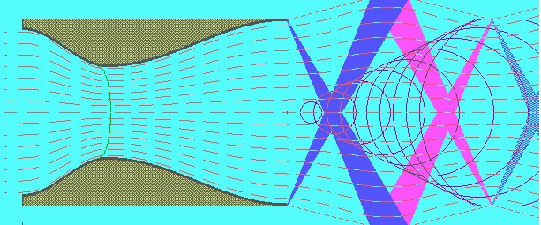
第五章 一维定常可压缩管内流动 §5-3 拉伐尔喷管
拉伐尔喷管的流动状态
拉伐尔喷管出口的膨胀波的发展（欠膨胀）
45

Slide 46
第五章 一维定常可压缩管内流动 §5-3 拉伐尔喷管
拉伐尔喷管的流动状态
超临界状态
——收缩段加速，Ma_{t}=1
，扩张段加速，Ma_{e}>1
正激波
—— 完全膨胀
p/p₀
—— 欠膨胀
1
a
亚临界
—— 过膨胀
p₃/p₀
b
临界
p₂/p₀
d
超临界
e
p₁/p₀
f
质量流量：
g
x

Slide 47
第五章 一维定常可压缩管内流动 §5-3 拉伐尔喷管
拉伐尔喷管的流动状态
超临界状态
——收缩段加速，Ma_{t}=1
，扩张段先加速后减速，Ma_{e}<1
，扩张段加速，Ma_{e}>1
正激波
正激波
—— 完全膨胀
p/p₀
—— 欠膨胀
1
a
亚临界
—— 过膨胀
p₃/p₀
b
临界
c
p₂/p₀
d
超临界
e
—— 扩张段有正激波
p₁/p₀
f
g
x

Slide 48
第五章 一维定常可压缩管内流动 §5-3 拉伐尔喷管
拉伐尔喷管的流动状态
三个特征压强比（对应p1,p2,p3）都由等熵面积比公式确定。
正激波
t
p₀
T₀
p_{e}
T_{e}
p_{b}
p/p₀
1
亚临界
a
p₃/p₀
b
临界
c
p₂/p₀
d
超临界
e
p₁/p₀
f
g
x
p₃/p*
p₁/p*

Slide 49
第五章 一维定常可压缩管内流动 §5-3 拉伐尔喷管
拉伐尔喷管的流动状态
三个特征压强比：
与面积比有关，由
查气动函数表-4和正激波表确定：
气动函数表
正激波表

Slide 50
第五章 一维定常可压缩管内流动 §5-3 拉伐尔喷管
拉伐尔喷管的流动状态
压强比 | 特点 |  | 流态
p_{b}/p₀>p₃/p₀ | 全管亚声速 | p_{e}=p_{b} | 亚临界
p_{b}/p₀=p₃/p₀ | Ma_{t}=1，其余亚声速 | p_{e}=p_{b} | 临界
p₂/p₀<p_{b}/p₀<p₃/p₀ | Ma_{t}=1，扩张段有激波，Ma_{e}<1 | p_{e}=p_{b} | 超临界
p₂/p₀=p_{b}/p₀ | Ma_{t}=1，Ma_{e}>1，出口有正激波 | p_{e}<p_{b}
p₁/p₀<p_{b}/p₀<p₂/p₀ | Ma_{t}=1，Ma_{e}>1，过膨胀，斜激波 | p_{e}<p_{b}
p_{b}/p₀=p₁/p₀ | Ma_{t}=1，Ma_{e}>1，完全膨胀 | p_{e}=p_{b}
p_{b}/p₀<p₁/p₀ | Ma_{t}=1，Ma_{e}>1，欠膨胀，膨胀波 | p_{e}>p_{b}

Slide 51
第六章 一维定常可压管流 §6-3 拉伐尔喷管
拉伐尔喷管的流动状态
压强比 | 特点 |  | 流态
p_{b}/p₀>p₃/p₀ | 全管亚声速 | p_{e}=p_{b} | 亚临界
p_{b}/p₀=p₃/p₀ | Ma_{t}=1，其余亚声速 | p_{e}=p_{b} | 临界
p₂/p₀<p_{b}/p₀<p₃/p₀ | Ma_{t}=1，扩张段有正激波，Ma_{e}<1 | p_{e}=p_{b} | 超临界
p₂/p₀=p_{b}/p₀ | Ma_{t}=1，Ma_{e}>1，出口有正激波 | p_{e}=p₁<p_{b}
p₁/p₀<p_{b}/p₀<p₂/p₀ | Ma_{t}=1，Ma_{e}>1，过膨胀，斜激波 | p_{e}=p₁<p_{b}
p_{b}/p₀=p₁/p₀ | Ma_{t}=1，Ma_{e}>1，完全膨胀 | p_{e}=p₁=p_{b}
p_{b}/p₀<p₁/p₀ | Ma_{t}=1，Ma_{e}>1，欠膨胀，膨胀波 | p_{e}=p₁>p_{b}

Slide 52
第五章 一维定常可压缩管内流动 §5-3 拉伐尔喷管
拉伐尔喷管计算
喷管面积比A_{t}/A_{e}，反压与总压之比p_{b}/p₀和总温T₀
正问题
喷管内的流动状态及参数
求解步骤：
按等熵面积比公式确定三个特征压强比；
将p_{b}/p₀与三个特征压强比比较，判别实际的流动状态；
根据流动状态的特点进行计算。
52

Slide 53
第五章 一维定常可压缩管内流动 §5-3 拉伐尔喷管
拉伐尔喷管计算
喷管出口马赫数Ma_{e}
逆问题
喷管面积比A_{t}/A_{e}和反压比p_{b}/p₀
求解步骤：
Ma_{e}<1:不需采用拉伐尔喷管，利用收缩喷管即可；
Ma_{e}>1:必有Ma_{t}=1，且扩张段无激波，使用等熵面积比公式确定A_{t}/A_{e} ；
由Ma_{e}计算p_{b}/p₀。

Slide 54
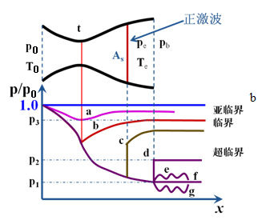
第五章 一维定常可压缩管内流动 §5-3 拉伐尔喷管
拉伐尔喷管计算
例5-3已知：某拉伐尔喷管最小截面面积A_{t}=4.0×10⁻⁴m²，出口截面面积A_{e}=6.76×10⁻⁴m², 大气压强为p_{a}=1.0×10⁵Pa，气源温度T₀=288K，当气源压强p₀=1.5×10⁵Pa时，求：①喷管出口处空气的Ma和喷管的流量q_{m}；②若管中有激波，求激波的位置。
解：
正问题

Slide 55
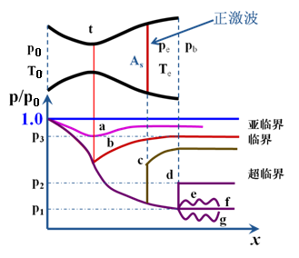
第五章 一维定常可压缩管内流动 §5-3 拉伐尔喷管
拉伐尔喷管计算
例5-3已知：某拉伐尔喷管最小截面面积A_{t}=4.0×10⁻⁴m²，出口截面面积A_{e}=6.76×10⁻⁴m², 大气压强为p_{a}=1.0×10⁵Pa，气源温度T₀=288K，当气源压强p₀=1.5×10⁵Pa时，求：①喷管出口处空气的Ma和喷管的流量q_{m}；②若管中有激波，求激波的位置。
解：
喷管扩张段内有激波
55

Slide 56
第五章 一维定常可压缩管内流动 §5-3 拉伐尔喷管
拉伐尔喷管计算
例5-3已知：某拉伐尔喷管最小截面面积A_{t}=4.0×10⁻⁴m²，出口截面面积A_{e}=6.76×10⁻⁴m², 大气压强为p_{a}=1.0×10⁵Pa，气源温度T₀=288K，当气源压强p₀=1.5×10⁵Pa时，求：①喷管出口处空气的Ma和喷管的流量q_{m}；②若管中有激波，求激波的位置。
解：
① 喷管出口处空气的Ma和喷管的流量q_{m}

Slide 57
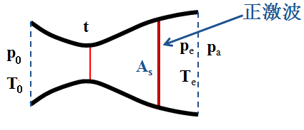
第五章 一维定常可压缩管内流动 §5-3 拉伐尔喷管
拉伐尔喷管计算
例5-3已知：某拉伐尔喷管最小截面面积A_{t}=4.0×10⁻⁴m²，出口截面面积A_{e}=6.76×10⁻⁴m², 大气压强为p_{a}=1.0×10⁵Pa，气源温度T₀=288K，当气源压强p₀=1.5×10⁵Pa时，求：①喷管出口处空气的Ma和喷管的流量q_{m}；②若管中有激波，求激波的位置。
解：
② 喷管扩张段激波的位置
激波所在位置的喷管截面积A_{s}
57

Slide 58
第五章 一维定常可压缩管内流动 §5-3 拉伐尔喷管
拉伐尔喷管计算
例5-4 如图一等截面直管后接一拉伐尔喷管，已知：直管的截面积为0.15m²，拉伐尔喷管入口处的压强p_{i}=3.5×10⁵Pa，温度T_{i}=288K，马赫数Ma_{i}=0.15，喷管出口处的马赫数Ma_{e}=1.5。不计摩擦损失，求：喷管喉部面积A_{t}，及出口面积A_{e}，并计算喉部及出口截面的压强、温度和速度。
解：
逆问题
喷管内为等熵流动

Slide 59
第五章 一维定常可压缩管内流动 §5-3 拉伐尔喷管
拉伐尔喷管计算
例5-4 如图一等截面直管后接一拉伐尔喷管，已知：直管的截面积为0.15m²，拉伐尔喷管入口处的压强p_{i}=3.5×10⁵Pa，温度T_{i}=288K，马赫数Ma_{i}=0.15，喷管出口处的马赫数Ma_{e}=1.5。不计摩擦损失，求：喷管喉部面积A_{t}，及出口面积A_{e}，并计算喉部及出口截面的压强、温度和速度。
解：
逆问题
—— 喷管内为等熵流动
查气动函数表可得喉部及出口截面的流动参数。
59

Slide 60
第五章 一维定常可压缩管内流动
§5-1 理想气体在变截面管道中的流动
§5-2 收缩喷管
§5-3 拉伐尔喷管
§5-4 内压式超声速进气道及其他变截面管流
60

Slide 61
第五章 一维定常可压缩管内流动 §5-4 内压式超声速进气道及其他变截面管流
管道截面积变化对气流参数的影响
基本方程
扩压器
喷管

Slide 62
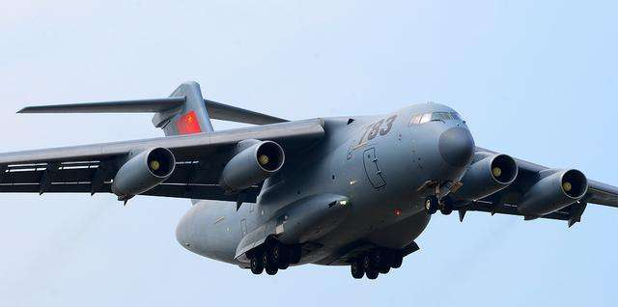
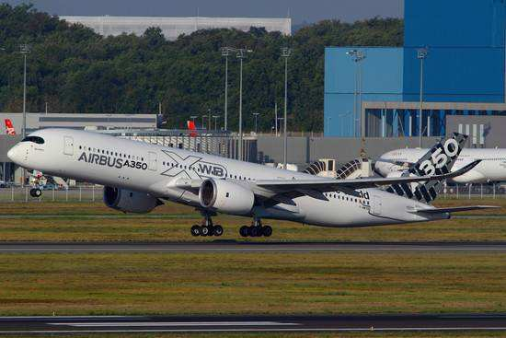
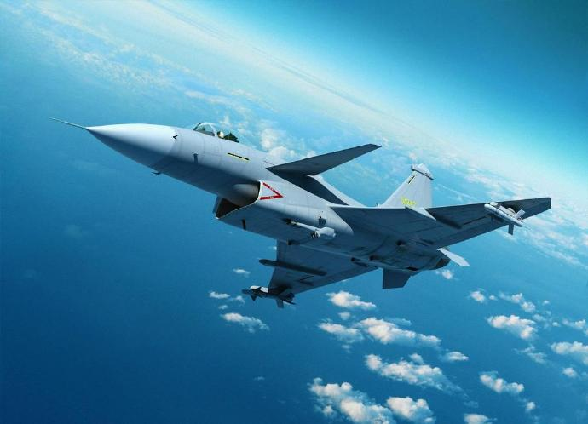
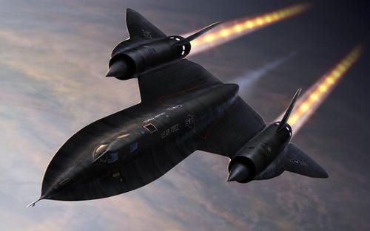
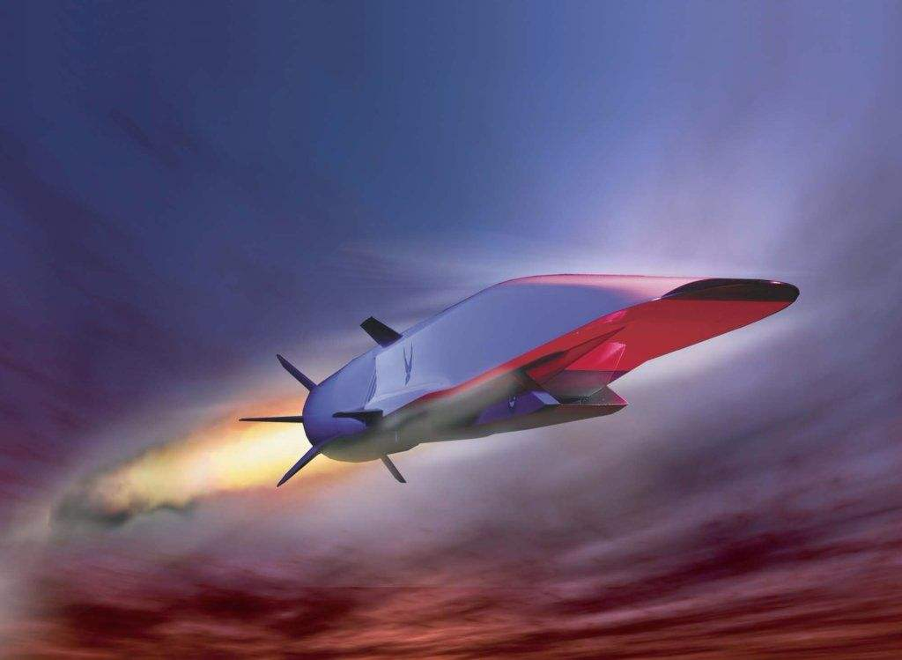

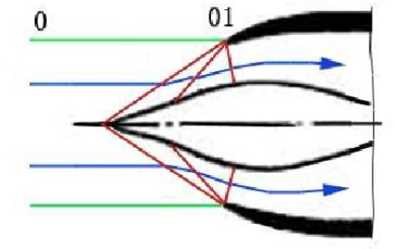
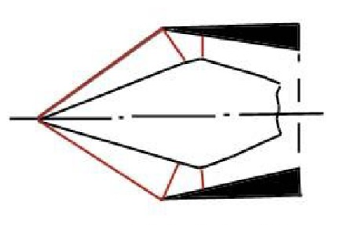
第五章 一维定常可压缩管内流动 §5-4 内压式超声速进气道及其他变截面管流
亚声速进气道
超声速进气道
内压式
外压式
混压式

Slide 63
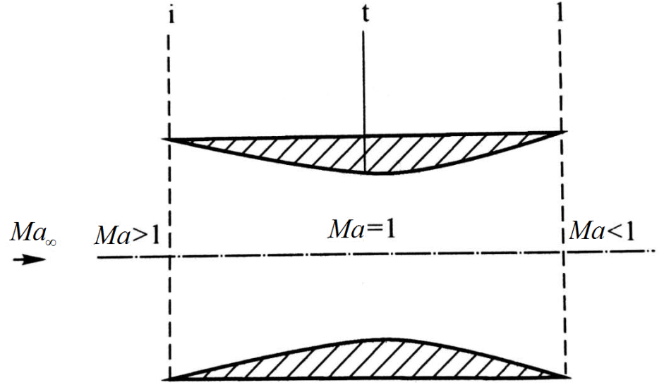
第五章 一维定常可压缩管内流动 §5-4 内压式超声速进气道及其他变截面管流
超声速内压式进气道
超声速内压式进气道实际工作状态:
收缩段: 波系减速增压
喉部 : 一般Ma>1
扩张段: 加速，再经一道正激波，Ma<1
基本假设：
一维定常
无摩擦
无热交换
无化学反应
喉道下游流通能力足够大
起动问题 ?
变截面管流分析方法

Slide 64
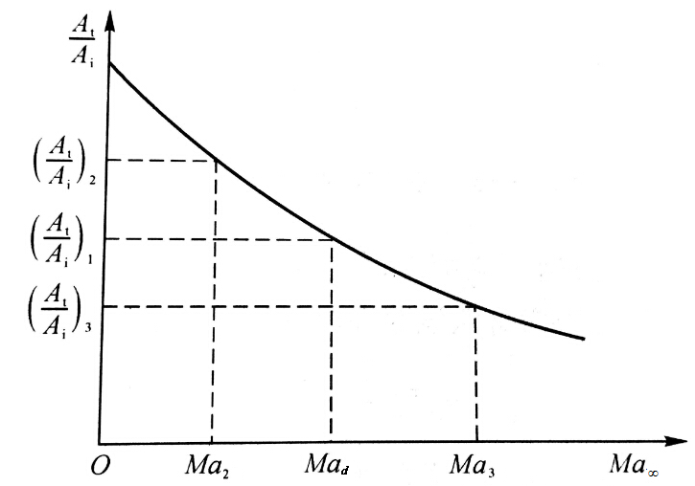
第五章 一维定常可压缩管内流动 §5-4 内压式超声速进气道及其他变截面管流
超声速内压式进气道-设计状态
喉部
——最佳工作状态
收缩段: 连续微弱压缩
喉部 : Ma_{t}=1
扩张段: 进一步减速
收缩段
扩张段
绝热等熵
连续方程
设计状态
面积比

Slide 65
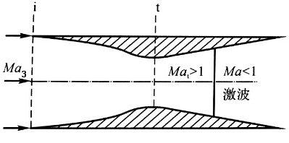
第五章 一维定常可压缩管内流动 §5-4 内压式超声速进气道及其他变截面管流
超声速内压式进气道-设计状态
——马赫数大于或小于设计马赫数的流动状态
Ma₃>Ma_{d}: Ma_{t}>1，扩张段存在正激波，总压损失较大；
65
Notes:
最佳面积比与来流马赫数一一对应。

Slide 66
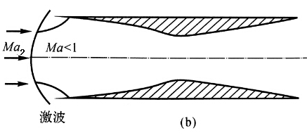
第五章 一维定常可压缩管内流动 §5-4 内压式超声速进气道及其他变截面管流
超声速内压式进气道-设计状态
——马赫数大于或小于设计马赫数的流动状态
进口截面流量：
大于 1
Ma₂<Ma_{d}: 进口前有脱体激波;
激波出现后，即使气流马赫数增大到Ma_{d}，也不可能建立最佳流动状态。
喉部截面最大流量

Slide 67
第五章 一维定常可压缩管内流动 §5-4 内压式超声速进气道及其他变截面管流
超声速内压式进气道-设计状态
Ma₃>Ma_{d}: Ma_{t}>1，扩张段存在正激波，总压损失较大；
Ma₂<Ma_{d}: 进口前有脱体激波;增大Ma₂也不能建立最佳状态；
Ma=Ma_{d}: 1）进口前有脱体激波；2）处于不稳定的最佳流动状态（遇微小扰动即形成脱体激波）。
内压式进气道的起动问题
67

Slide 68
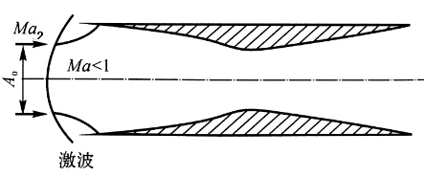
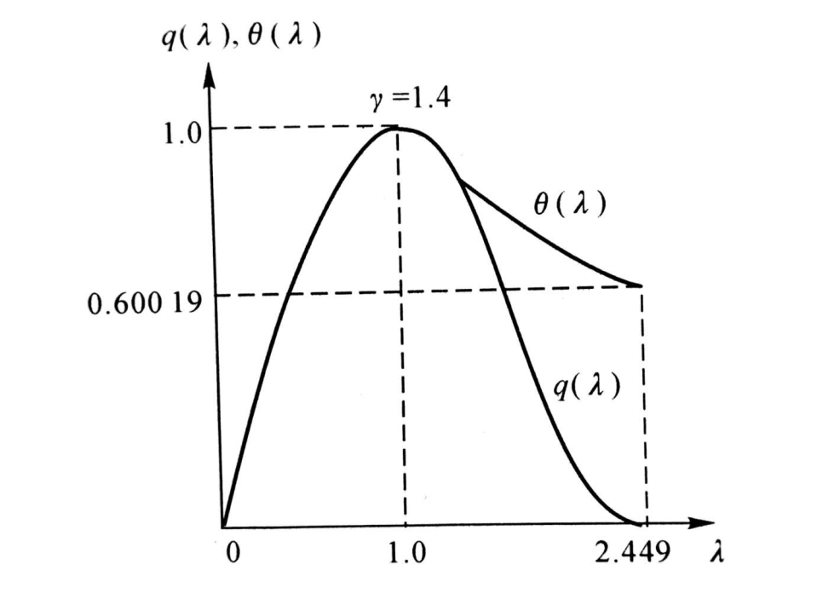
第五章 一维定常可压缩管内流动 §5-4 内压式超声速进气道及其他变截面管流
超声速内压式进气道-起动
气动函数θ(λ):

Slide 69
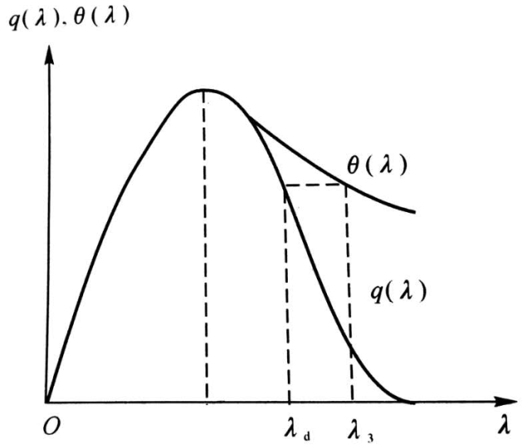
第五章 一维定常可压缩管内流动 §5-4 内压式超声速进气道及其他变截面管流
超声速内压式进气道-起动
增大Ma数起动进气道
进气口处气流通过激波溢流

Slide 70
第五章 一维定常可压缩管内流动 §5-4 内压式超声速进气道及其他变截面管流
超声速内压式进气道-起动
增大Ma数起动进气道
Ma_{d} | 1.2 | 1.4 | 1.59 | 1.75 | 1.908 | 1.98
Ma₃ | １.２４ | １.５９ | ２.１２ | ２.９８ | ５.６ | ∞
起动后，需将马赫数降低到设计值；
Ma_{d}≥1.98时，无法通过增大马赫数起动进气道。

Slide 71
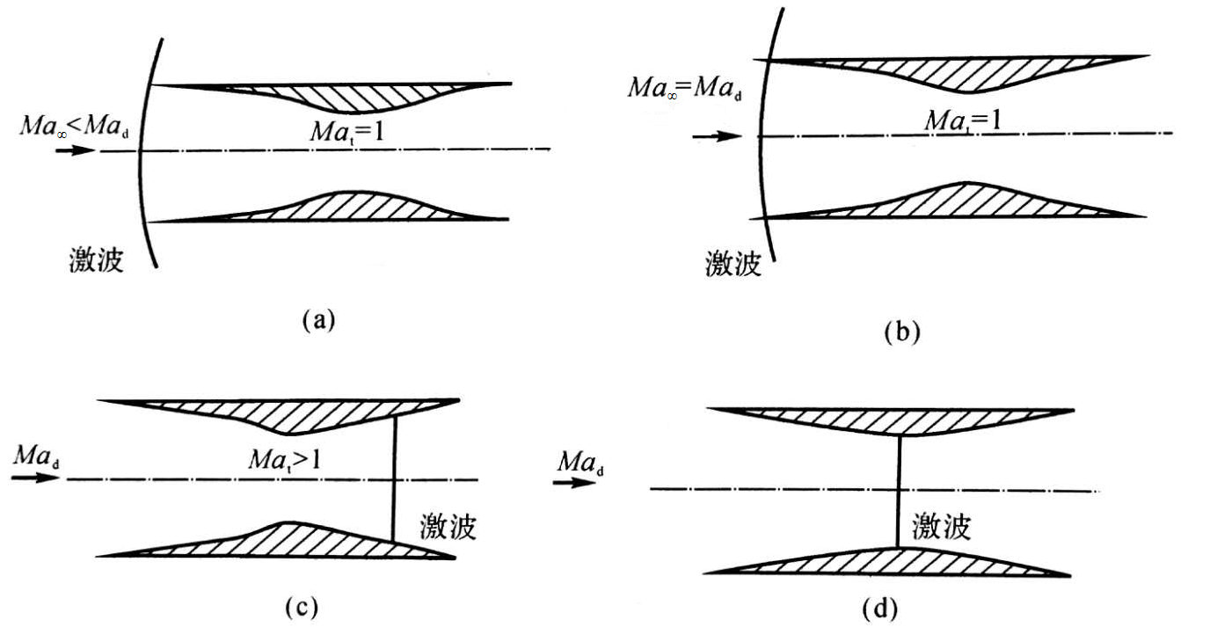
第五章 一维定常可压缩管内流动 §5-4 内压式超声速进气道及其他变截面管流
超声速内压式进气道-起动
增大喉部面积起动进气道
——将喉部面积放大，应恰好能弥补由于激波所造成的流通能力的减小。
71

Slide 72
第五章 一维定常可压缩管内流动-小结
收缩喷管的流动特点
判别
特点
亚临界流态
完全膨胀
临界流态
完全膨胀
超临界流态
不完全膨胀
收缩喷管临界压强比β_{cr}对于给定气体为常数，与面积比无关
收缩喷管中气体流动状态是由反压比p_{b}/p₀确定的，对于给定的喷管，流量和流速随反压比的降低而增大，但当流速到达声速后，即使反压比再降低，气流仍是声速流，流量也不再增大。

Slide 73
第五章 一维定常可压缩管内流动-小结
拉伐尔喷管的流动状态
压强比 | 特点 |  | 流态
p_{b}/p₀>p₃/p₀ | 全管亚声速 | p_{e}=p_{b} | 亚临界
p_{b}/p₀=p₃/p₀ | Ma_{t}=1，其余亚声速 | p_{e}=p_{b} | 临界
p₂/p₀<p_{b}/p₀<p₃/p₀ | Ma_{t}=1，扩张段有激波，Ma_{e}<1 | p_{e}=p_{b} | 超临界
p₂/p₀=p_{b}/p₀ | Ma_{t}=1，Ma_{e}>1，出口有正激波 | p_{e}<p_{b}
p₁/p₀<p_{b}/p₀<p₂/p₀ | Ma_{t}=1，Ma_{e}>1，过膨胀，斜激波 | p_{e}<p_{b}
p_{b}/p₀=p₁/p₀ | Ma_{t}=1，Ma_{e}>1，完全膨胀 | p_{e}=p_{b}
p_{b}/p₀<p₁/p₀ | Ma_{t}=1，Ma_{e}>1，欠膨胀，膨胀波 | p_{e}>p_{b}

Slide 74

Thanks for your attention!

